Slide 1
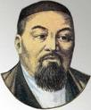

Сабақтың тақырыбы:
Абай Құнанбаевтың өмірі мен шығармашы-лығы.

Slide 2
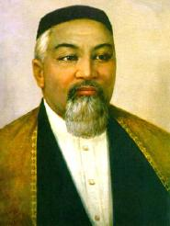
Сөзің асыл – баға жетпес, бір сөзің мың жыл жүрсе дәмі кетпес
М. Жұмабаев

Slide 3
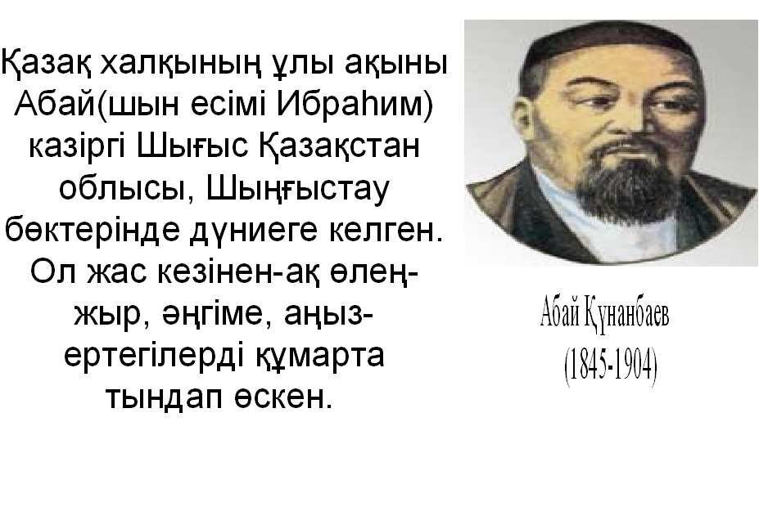

Сабақтың мақсаты:
1.Білімділік: Оқушылардың толық оқып,меңгергендерін тексере отырып,өзіндік пікірлерін қалыптастыру.
2.Дамытушылық: Жаңа технологияны пайдалана отырып,оқушының тілін дамыту,ой-өрісін кеңейту,шығармашылыққа жетелеу.
3.Тәрбиелік: Абай өлеңдерін,әндерін жаттатқызу,әдемілікке,әсемдікке тәрбиелеу.

Slide 4
І. Ұйымдастыру кезеңі.
Сабақта тәртіп ережесі.
Тыңдау білу – сөйлеушіге қарау, оның сөзін бөлмеу.
Қосарласып сөйлеспе
Тақырыптан ауытқыма
Өз ойыңмен бөліс
Ойыңа келген сұраққа жауап алуға тырыс.
Өзгелердің пікірімен де санас.

Slide 5
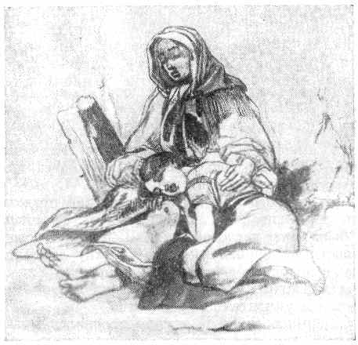
ІІ. Үй тапсырмасын тексеру

Slide 6
Абайдың өлеңін жатқа айту.

Slide 7

Абайдың қара сөздерін жатқа айту

Slide 8
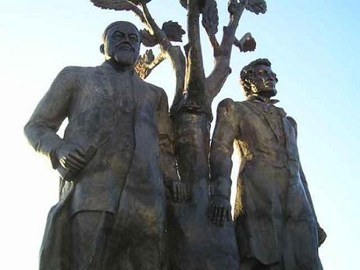
Аударма өлеңін жатқа айту

Slide 9

ІІІ. Топтастыру стратегиясы.
Ақын
Аудармашы
Жазушы
Сазгер
Ойшыл-философ

Slide 10
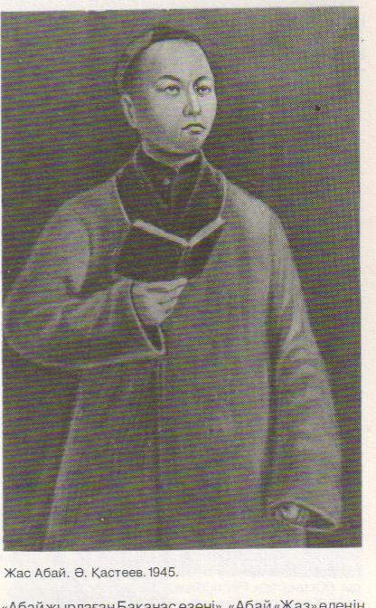
ІV. Фронталдық сұрау.
Абайдың шын аты кім?
Қай жерде дүниеге келді?
Абайдың атасының аты кім?
Неше жасында ақын өлеңдерін жаза бастады?
Кімнің атынан өлеңдерін жазды?
Ақынның бірінші өлеңін атаңдар.
Қай жылы өз атынан жаза бастады?
Неге ақынды философ дейміз?
Неге ақынды ағартушы дейміз?
Ақынның атақты поэмасын атаңдар.

Slide 11

V. «РАФТ» стратегиясы.
Роль: Абай-ақын.
Аудитория: 10 «ә»сыныбы.
Түрі: Әңгіме.
Тақырыбы: Абайдың өлеңдері.

Slide 12
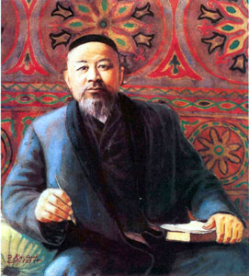
Роль: Абай- әнші.
Аудитория: 10«ә»сыныбы.
Түрі: Ән.
Тақырыбы: Желсіз түнде жарық ай.

Slide 13
VІ. Синквейн.
5 жолдан құрылған өлең.
1 жол – зат есім
2 жол – 2 сын есім
3 жол – 3 етістік
4 жол – 4-5 сөзден автордың тақырыпқа қатынасы
5 жол – жалпы мағынасын ашатын 1сөз.
Табиғат . АҚЫН.

Slide 14
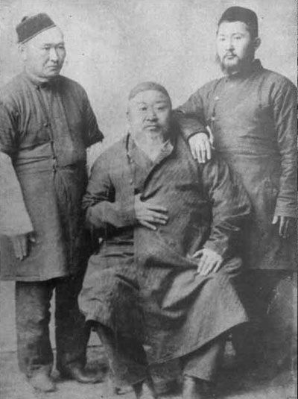

VІІ. Рефлексия
«Сен маған,мен саған»

Slide 15
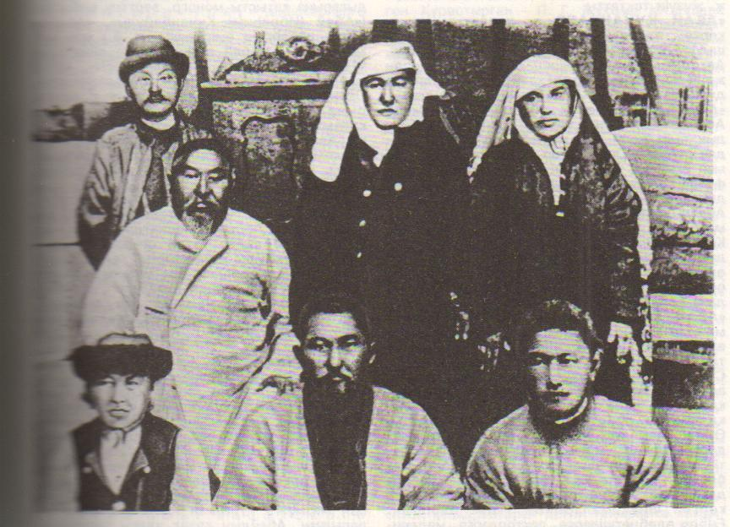
2-3 сұрақ Абай туралы.

Slide 16
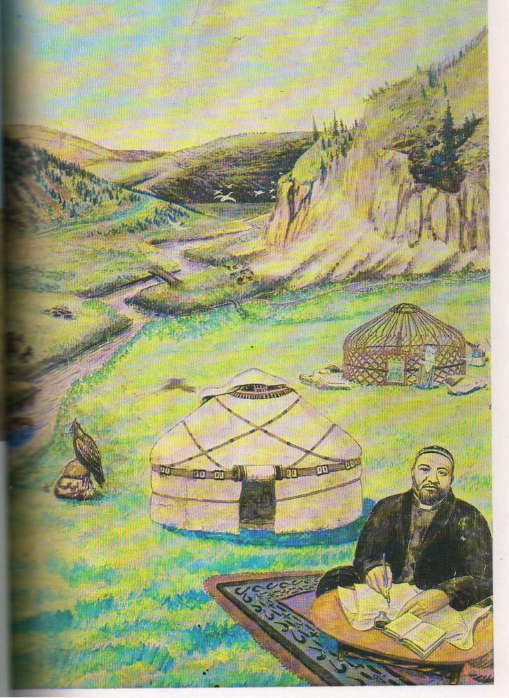
VІІІ.Эссе. «5минут стратегиясы»
“Абай шығармалары бізді неге үйретеді?”

Slide 17
ІХ. «Соңғы сөзді мен айтайын» стратегиясы.
Түбінде баянды еңбек – егін салған,
Жасынан оқу оқып, білім алған.
Би болған, болыс болған – өнер емес,
Еңбектің бұдан өзге бәрі жалған.

Slide 18
Сабақты бекіту
“Не білемін?” стратегиясы
“Нені білдім?” стратегиясы

Slide 19
Үйге тапсырма: «Жазғытұрым» өлеңін жаттау,
«Табиғатым –мекенім» эссе жазу

Slide 20


Slide 21
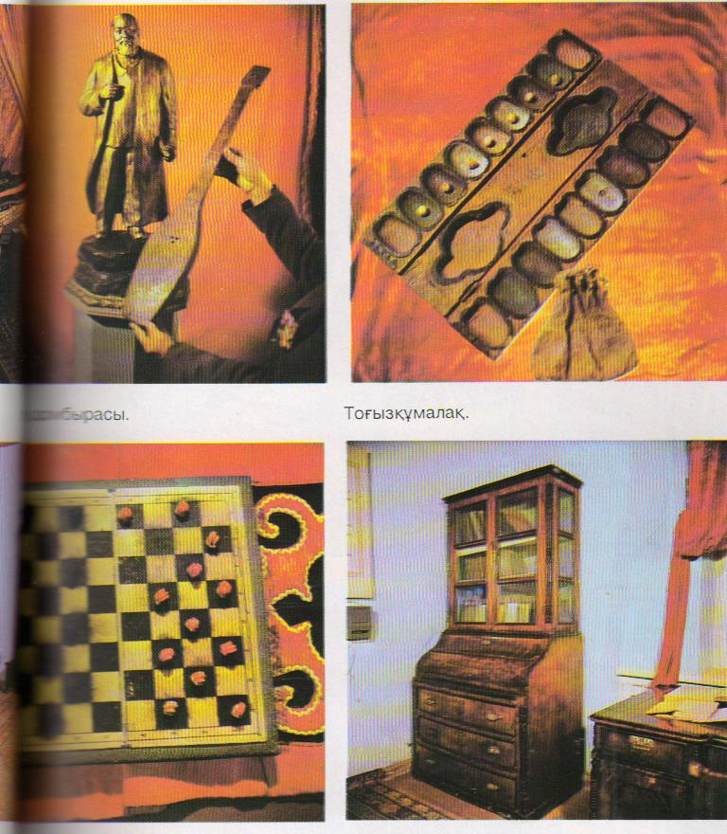

Slide 22
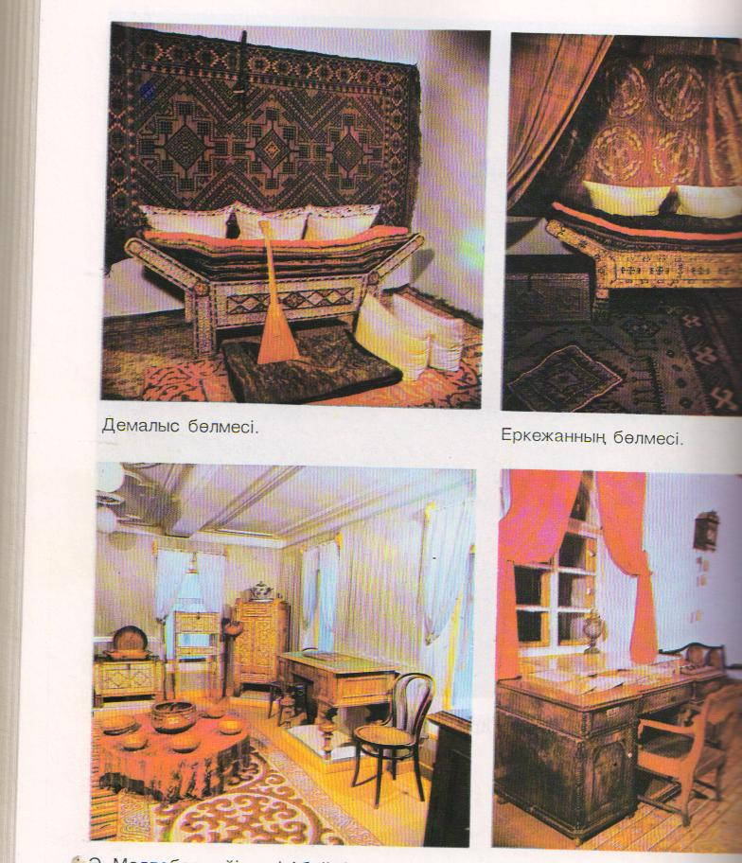

Slide 23
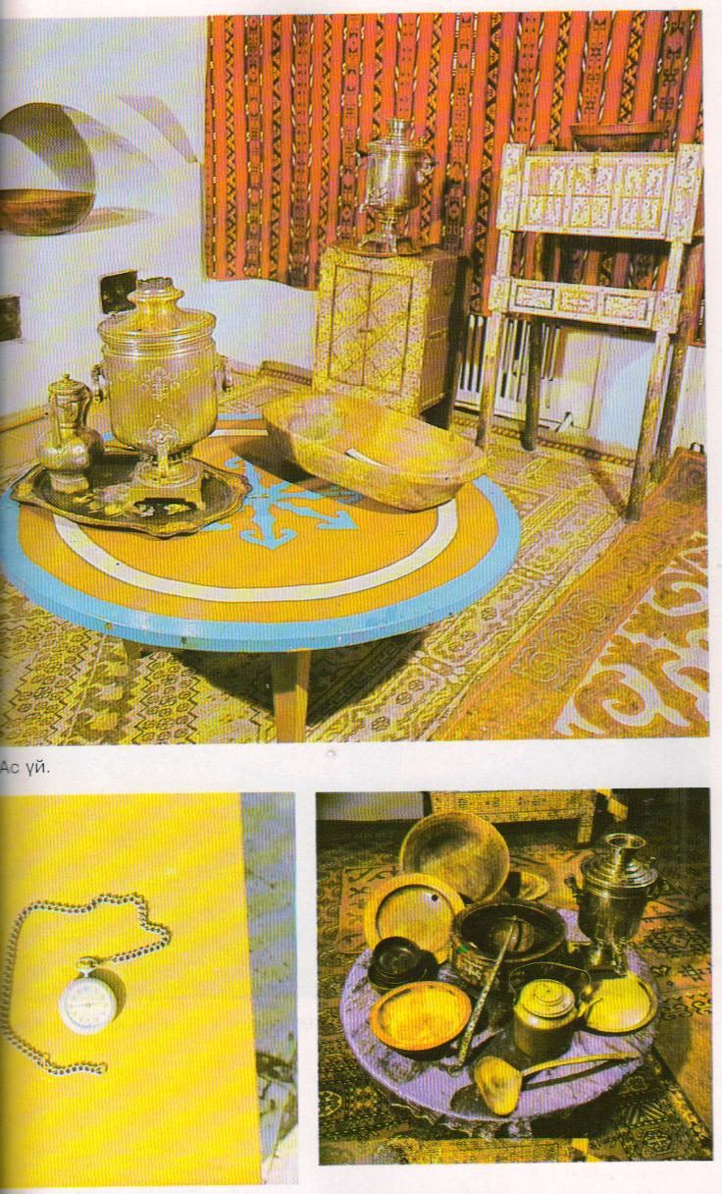

Slide 24
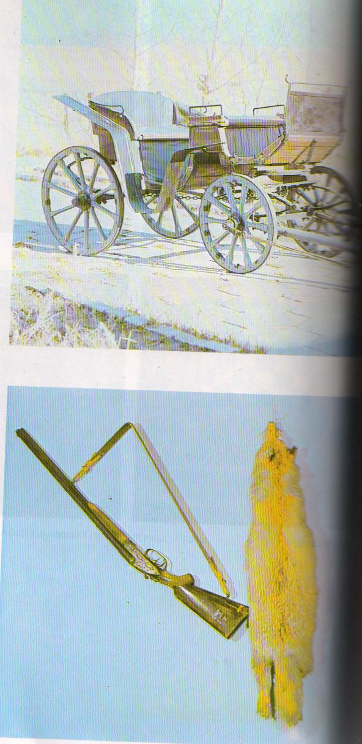

Slide 25
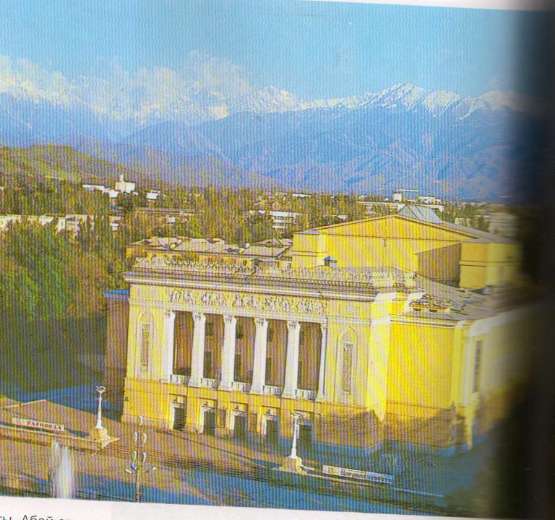
Алматы. Абай атындағы мемлекеттік академиялық опера және балет театры

Slide 26
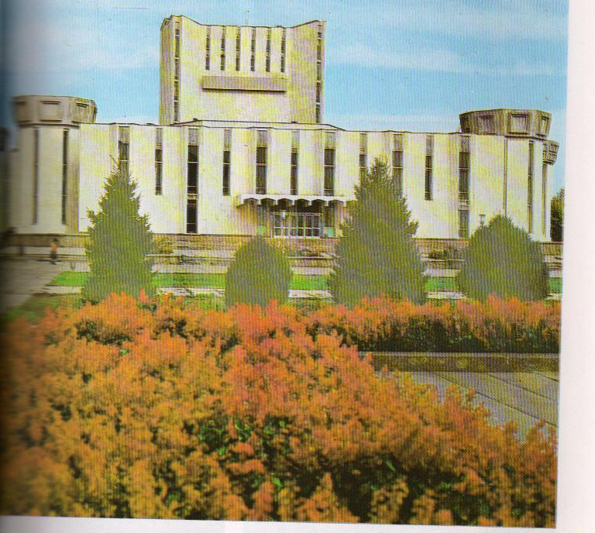
Абай атындағы Семей облыстық музыкалық драма театры

Slide 27
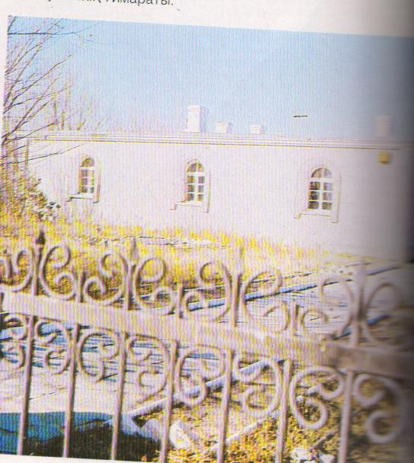
Абай Құнанбаевтың Жидебайдағы мұражайы

